Slide 1
KẾT NỐI TRI THỨC VỚI CUỘC SỐNG
Tiếng Việt 1
GV: Bùi Thị Kim Thoa

Slide 2
Khởi động
1

Slide 3
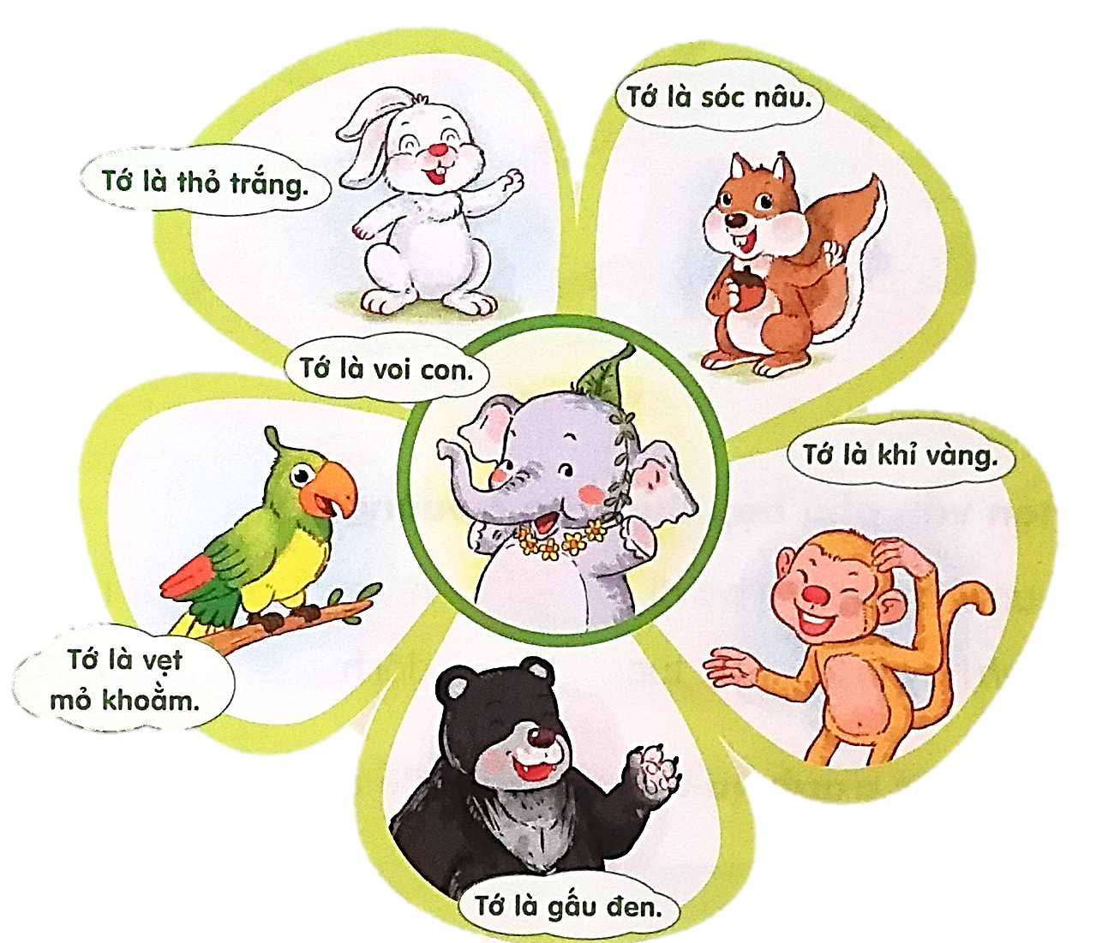
1
Quan sát tranh và nói về từng con vật trong tranh
Thảo luận nhóm
Tranh có những con vật nào ?
Những con vật này có gì đặc biệt ?

Slide 4
1
TÔI VÀ CÁC BẠN
Bài
5
SINH NHẬT CỦA VOI CON

Slide 5
Đọc
2

Slide 6
Sinh nhật của voi con
Hôm nay là sinh nhật của voi con, nhưng nó bị ốm. Đang buồn bã, bỗng voi con nghe tiếng gọi. Thì ra các bạn đến chúc mừng sinh nhật voi. Thỏ trắng mang cà rốt. Gấu đen ngoạm nguyên một nải chuối. Khỉ vàng và sóc nâu tặng voi tiết mục “ngúc ngoắc đuôi”. Vẹt mỏ khoằm thay mặt các bạn nói những lời chúc tốt đẹp.
Voi con vui ơi là vui. Nó huơ vòi mấy vòng để cảm ơn các bạn.
( Lâm Anh )

Slide 7
Sinh nhật của voi con
Hôm nay là sinh nhật của voi con, nhưng nó bị ốm. Đang buồn bã, bỗng voi con nghe tiếng gọi. Thì ra các bạn đến chúc mừng sinh nhật voi. Thỏ trắng mang cà rốt. Gấu đen ngoạm nguyên một nải chuối. Khỉ vàng và sóc nâu tặng voi tiết mục “ngúc ngoắc đuôi”. Vẹt mỏ khoằm thay mặt các bạn nói những lời chúc tốt đẹp.
Voi con vui ơi là vui. Nó huơ vòi mấy vòng để cảm ơn các bạn.
oam, oăc, oăm, uơ
oam
oăc
oăm
uơ
ngoạm
ngoắc
khoằm
huơ

Slide 8
Sinh nhật của voi con
Hôm nay là sinh nhật của voi con, nhưng nó bị ốm. Đang buồn bã, bỗng voi con nghe tiếng gọi. Thì ra các bạn đến chúc mừng sinh nhật voi. Thỏ trắng mang cà rốt. Gấu đen ngoạm nguyên một nải chuối. Khỉ vàng và sóc nâu tặng voi tiết mục “ngúc ngoắc đuôi”. Vẹt mỏ khoằm thay mặt các bạn nói những lời chúc tốt đẹp.
Voi con vui ơi là vui. Nó huơ vòi mấy vòng để cảm ơn các bạn.
( Lâm Anh )
1
2
Khỉ vàng và sóc nâu tặng voi tiết mục “ngúc ngoắc đuôi”. Vẹt mỏ khoằm thay mặt các bạn nói những lời chúc tốt đẹp.
Chia đoạn
Đọc nối tiếp từng câu

Slide 9
Sinh nhật của voi con
Hôm nay là sinh nhật của voi con, nhưng nó bị ốm. Đang buồn bã, bỗng voi con nghe tiếng gọi. Thì ra các bạn đến chúc mừng sinh nhật voi. Thỏ trắng mang cà rốt. Gấu đen ngoạm nguyên một nải chuối. Khỉ vàng và sóc nâu tặng voi tiết mục “ngúc ngoắc đuôi”. Vẹt mỏ khoằm thay mặt các bạn nói những lời chúc tốt đẹp.
Voi con vui ơi là vui. Nó huơ vòi mấy vòng để cảm ơn các bạn.
( Lâm Anh )
Giải nghĩa : ngoạm, tiết mục,ngúc ngoắc, mỏ khoằm, huơ vòi.

Slide 11
Tiết 2
3
Trả lời câu hỏi

Slide 12
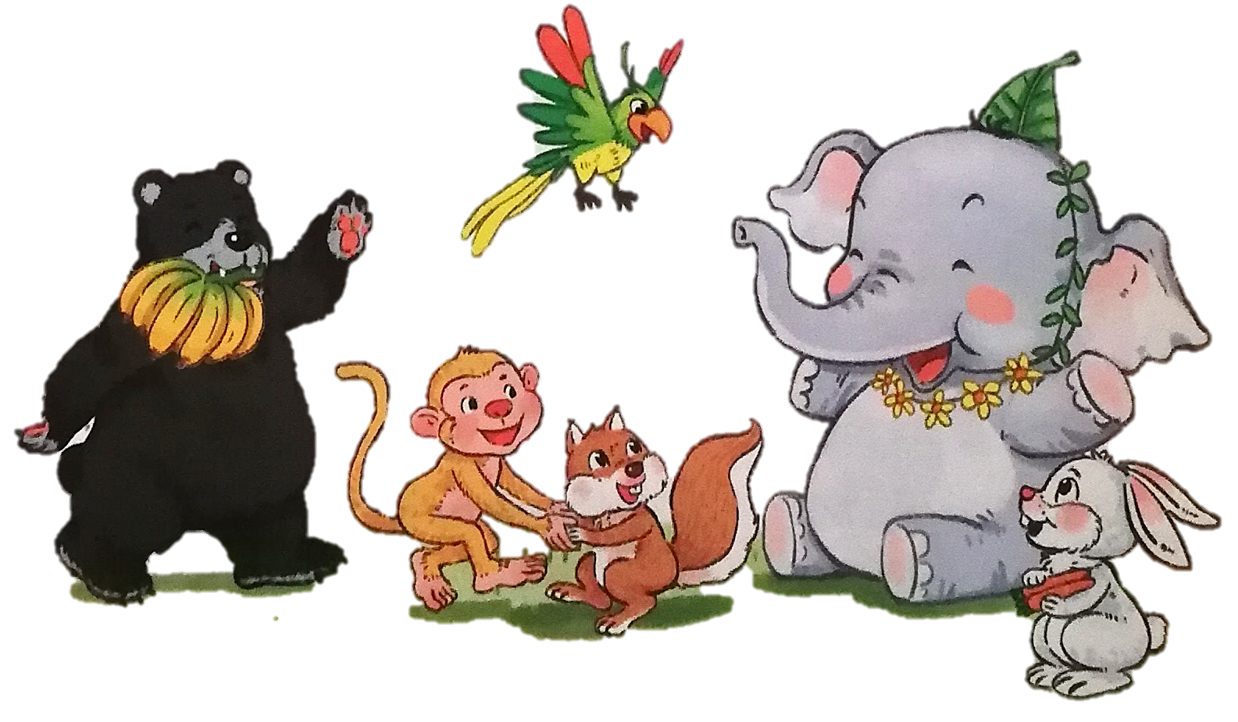
3
Trả lời câu hỏi
a. Những bạn nào đến mừng sinh nhật voi con ?
Đến mừng sinh nhật voi con có bạn thỏ, gấu, khỉ, sóc, vẹt.
b. Voi con làm gì để cảm ơn các bạn?
Voi con huơ vòi để cảm ơn các bạn.
c. Sinh nhật của voi con như thế nào?
Sinh nhật của voi con rất vui.

Slide 13
4
Viết

Slide 14
4
Viết vào vở câu trả lời cho câu hỏi b ở mục 3
huơ vòi
Voi con ……. để cảm ơn các bạn.
Viết
Voi con huơ vòi để cảm ơn các bạn.

Slide 15
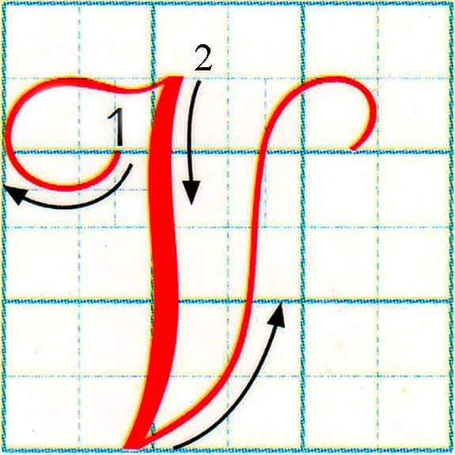

Slide 17
Tiết 3
5
Chọn từ ngữ

Slide 18
5
Chọn từ ngữ để hoàn thiện câu và viết câu vào vở
tốt đẹp
vui
buồn bã
Vân rất ……… vì được đi chơi cùng các bạn.
Viết
Vân rất vui vì được đi chơi cùng các bạn.

Slide 19
6
Nói

Slide 20
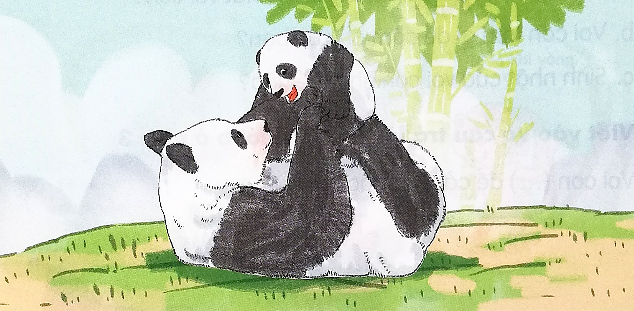
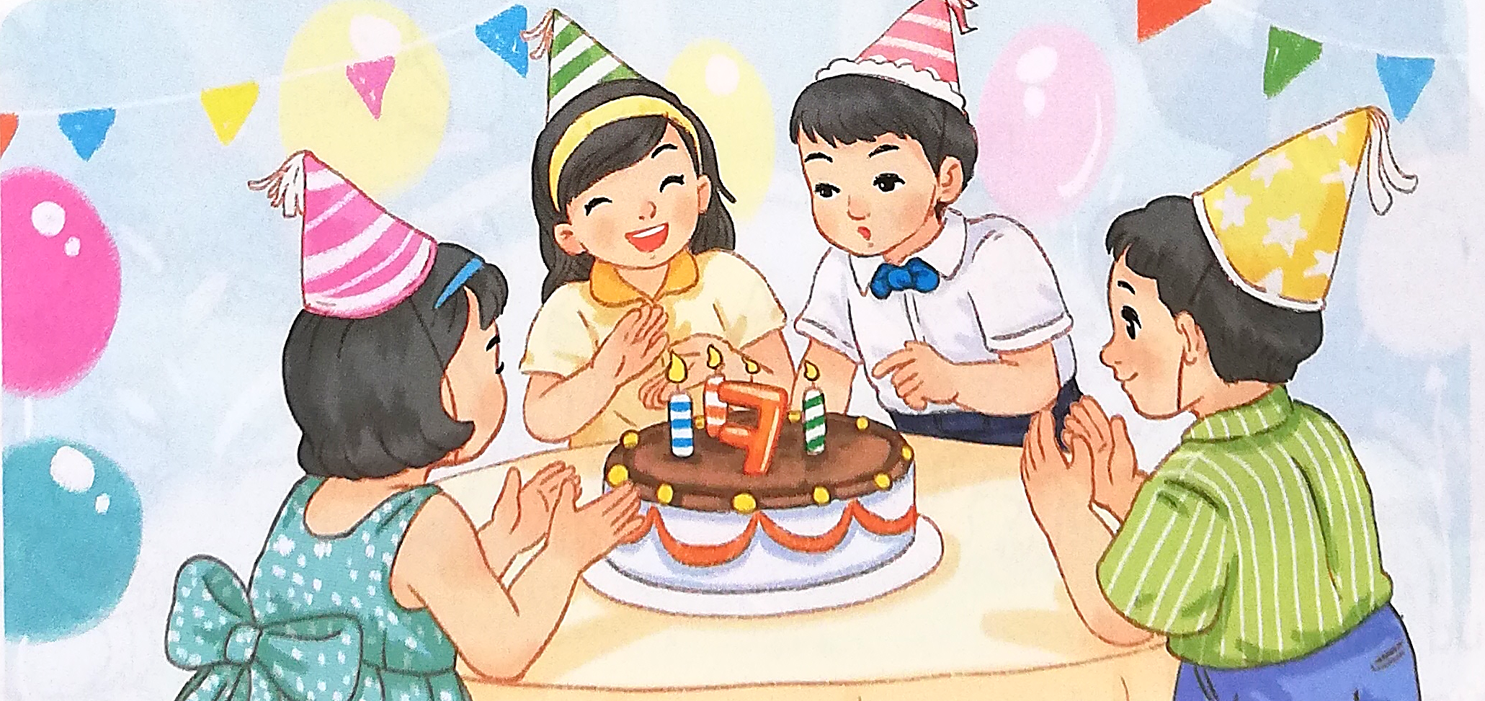
6
Quan sát tranh và dùng từ ngữ trong khung để nói theo tranh
chơi đùa gấu hát sinh nhật
Gấu mẹ chơi đùa cùng gấu con
Các bạn nhỏ đang hát mừng sinh nhật

Slide 22
Tiết 4
7
Viết

Slide 23
7
Nghe viết
Các bạn chúc mừng sinh nhật voi con.
Nó huơ vòi cảm ơn các bạn.
Viết
Các bạn chúc mừng sinh nhật voi con. Nó
huơ vòi cảm ơn các bạn.

Slide 24
8
Tìm trong hoặc ngoài bài đọc Sinh nhật của voi con từ ngữ có tiếng chứa vần oăc, oac, uơ , ua
oăc
oac
uơ
ua
ngúc ngoắc
rách toạc
huơ vòi
con rùa
ngoắc tay
ngoác mắt
thuở xưa
khúc cua
lạ hoắc
toạc móng heo
huơ tay
cái búa
mê hoặc
toang hoác

Slide 25
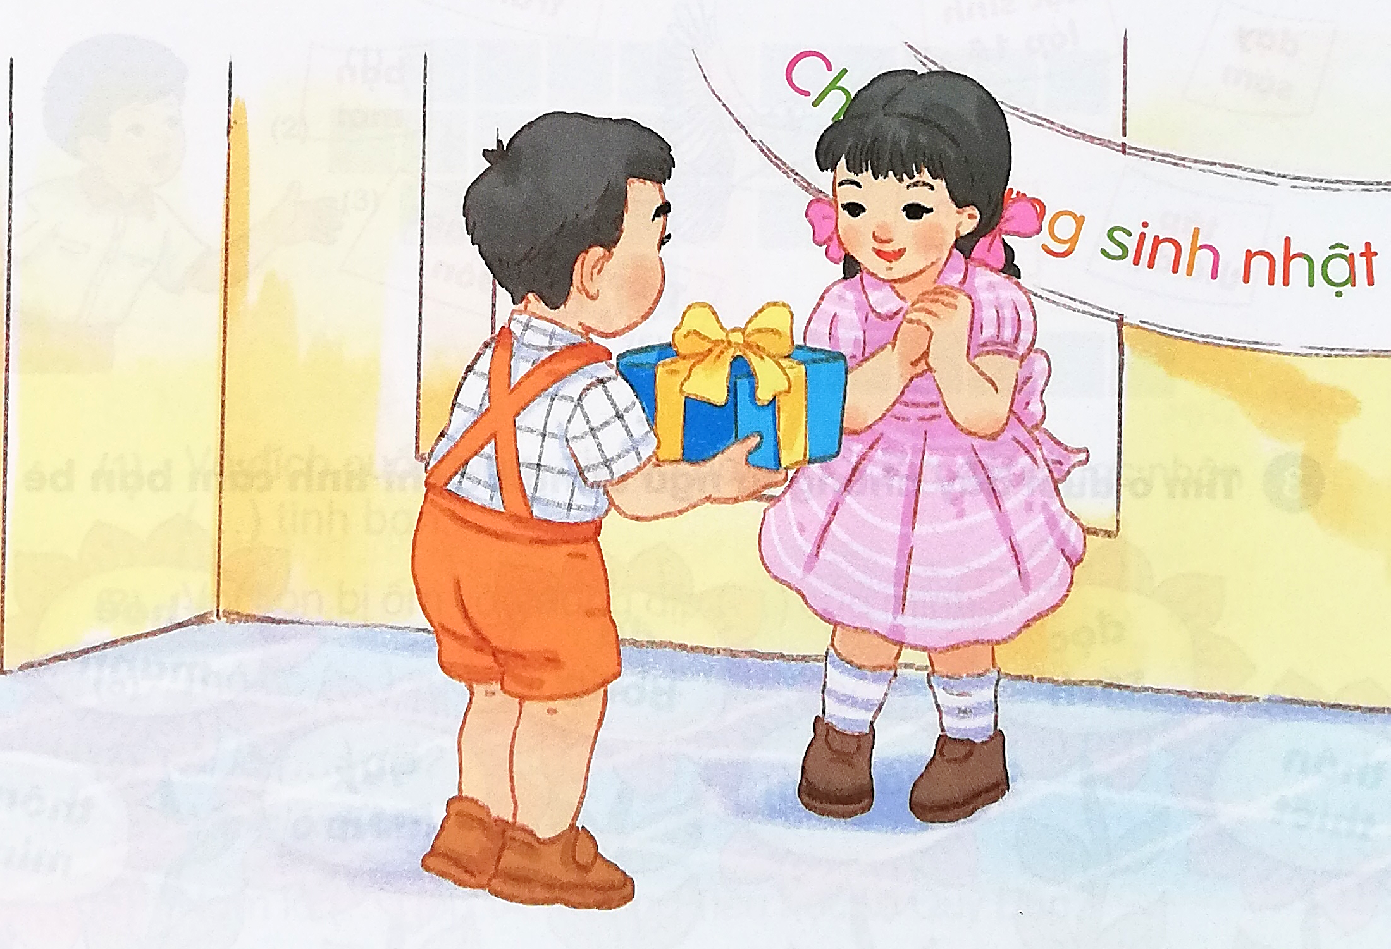
9
Nói lời chúc mừng sinh nhật một người bạn của em

Slide 26
CỦNG CỐ
BÀI HỌC

